Slide 1



ANALISIS MANOVA
OKTA SINDHU HARTADINATA

Slide 2
TUJUAN
Memahami Konsep Dasar Analisis Manova
Aplikasi Kasus Analisis Manova dengan SPSS

Slide 3
Pengertian
Analisis Manova
Analisis multivariat yang bertujuan untuk mengestimasi perbedaan rata-rata dua atau lebih variabel dependen (metrik) yang didasarkan pada sekelompok variabel independen (nonmetrik).
Contoh: Seorang psikolog akan meneliti apakah terdapat perbedaan IQ dan IPK antara mahasiswa laki-laki dan perempuan di sebuah universitas.

Slide 4
Langkah-langkah Analisis Manova
Langkah 1 : Membuat rumusan masalah
Langkah 2: Membuat desain Analisis Manova
Pemilihan variabel pada Analisis Manova, variabel independen harus berupa data nonmetrik (kategori atau grup) dan variabel dependen harus berupa data metrik.
Minimal ukuran sampel per kelompok harus lebih besar daripada jumlah variabel dependen dan diharapkan ukuran sampel sama untuk setiap kelompok.

Slide 5
Langkah 3 : Uji Asumsi
→Kesamaan matriks varian-kovarian
(Box’s M > 0,05)
(Levene Test >0,05)
Langkah 4 :
Nilai Pillai’s trace, wilks’ lambda, hotteling’s trace, dan roy’s largest root < 0.05
Langkah 5 : Interpretasi hasil

Slide 6
Contoh Kasus
HBAT ingin membandingkan distribution system (X5) yang bisa melalui dua cara, yaitu secara tidak langsung atau melalui broker dan secara langsung kepada konsumen. Hal itu akan dibandingkan dengan berdasarkan tiga variabel, yaitu satisfaction (X19), likely to recommend (X20), dan likely to purchase (X21).

Slide 7
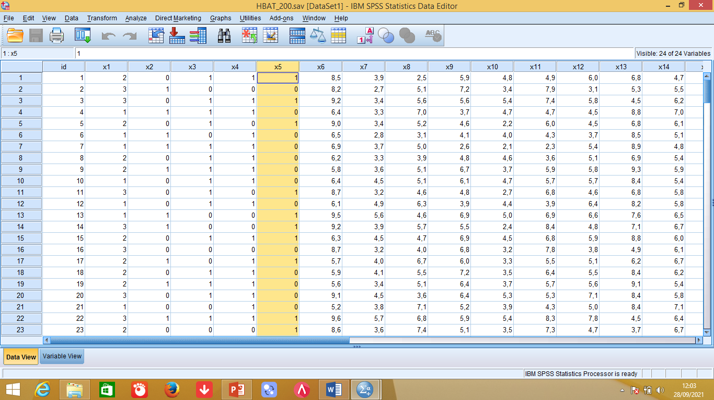

Slide 8
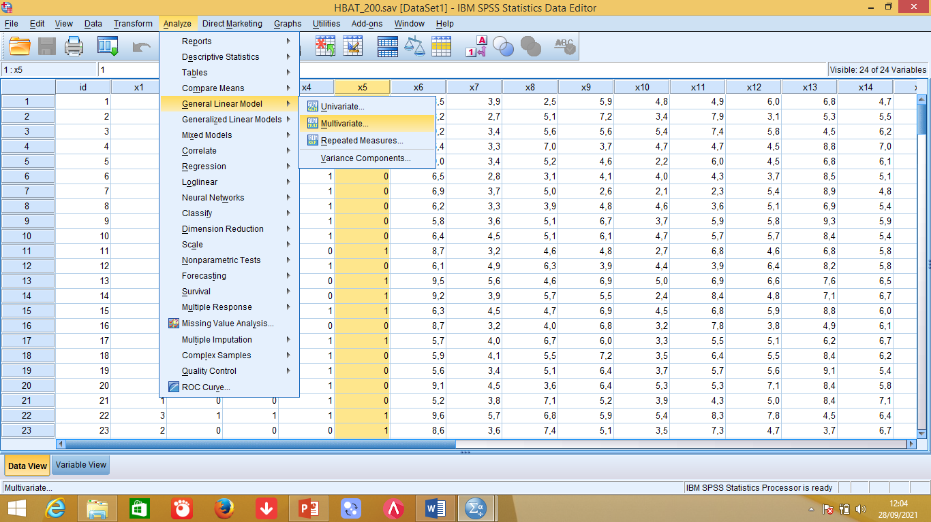

Slide 9
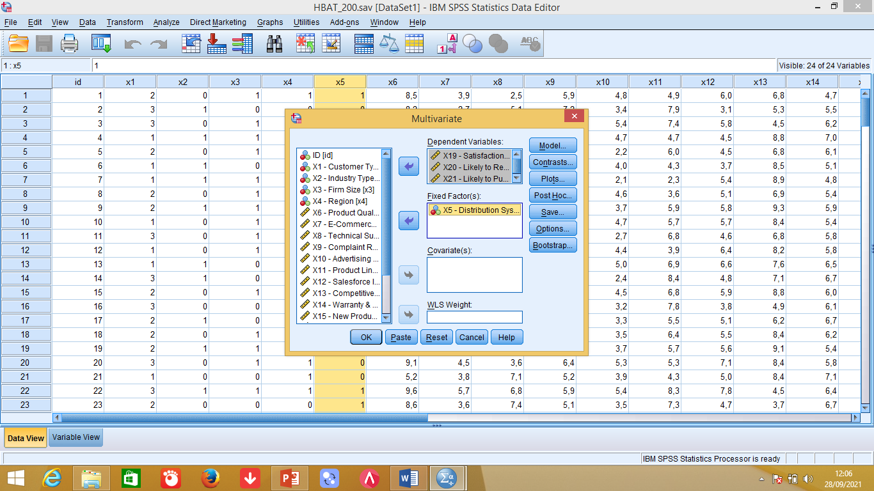

Slide 10
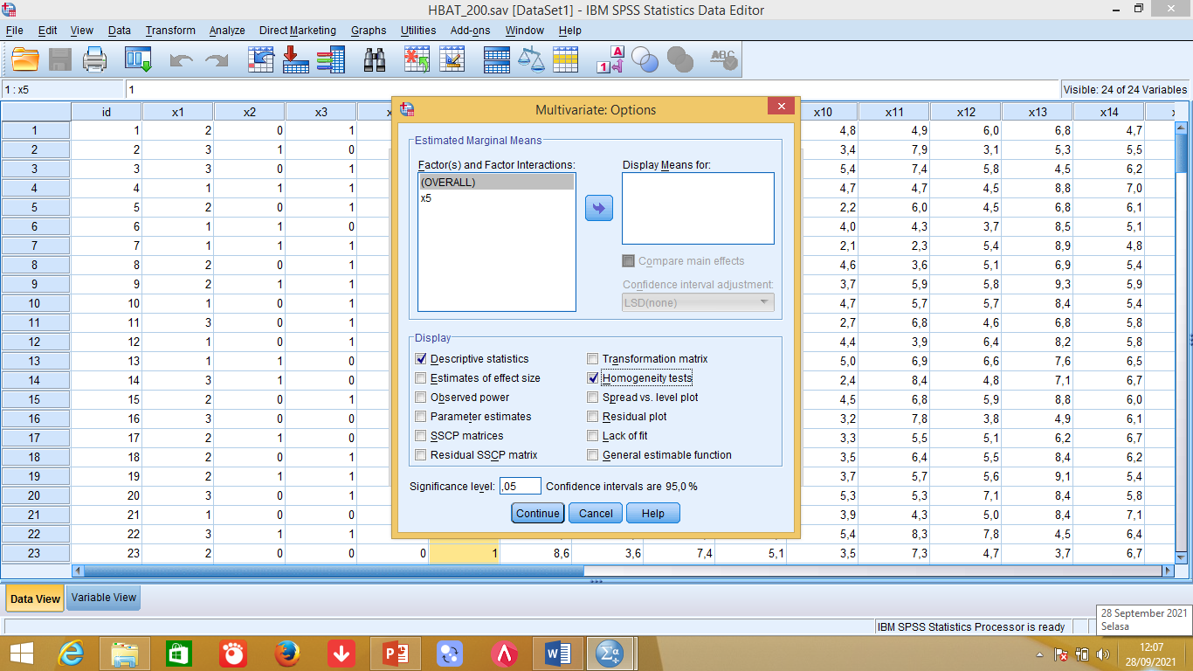

Slide 11
Uji asumsi kesamaan varian-kovarian pada variabel dependen secara simultan

Slide 12
Uji asumsi kesamaan varian-kovarian pada variabel dependen secara sendiri-sendiri

Slide 13
Uji Multivariat

Slide 14
Uji Perbedaan Efek Antarsubjek

Slide 15
Statistik Deskriptif

Slide 16
Terima Kasih

